Slide 1
Проект на тему «Профессия моих родителей»
Выполнил: Борхонов Максим, ученик 3Б, МОУ «Усть-Ордынская нош»
Руководитель: Булгадаева А.А.
2016

Slide 2
ЦЕЛЬ:
Узнать побольше о профессии моих родителей.

Slide 3
Задачи:
В чем заключается работа моих родителей?
Почему важна профессия пожарного - спасателя в наше время?
Почему я хочу быть пожарным – спасателем?

Slide 4
ПЛАН
Рассказ о профессии пожарного
Введение
Рассказ о профессии папы
Рассказ о профессии мамы
Заключение

Slide 5
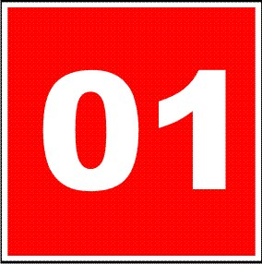
«Профессия пожарного важная, самая отважная»
Во всем мире профессия пожарного считается одной из самых опасных. Пожарные оказывают помощь людям, попавшим в беду, часто рискуя своей жизнью. Чтобы пожарный смог справиться со своей работой он должен быть смелым, сильным и выносливым. Поэтому пожарные много занимаются спортом, тренируются быстро подниматься по лестнице на любой этаж. Пожарный одет в специальный костюм, он не промокает и не горит в огне, на голове у него каска, в руках пожарный рукав для воды. Каска защищает голову от ударов, если на пожарного что-нибудь упадет и защитит от огня.
Во время пожара очень опасно. Поэтому необходимо соблюдать все правила пожарной безопасности. Ведь тушить пожар нелегко. Вред огня зависит от человека. Взрослые умеют не ссориться с огнем. А детям нужно этому учиться.
Для этого необходимо много знать и уметь. Номер пожарной службы 01"-самый простой и короткий номер. Его легко запомнить. Этот номер можно набрать даже в темноте.

Slide 6
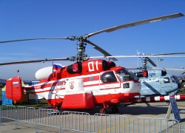
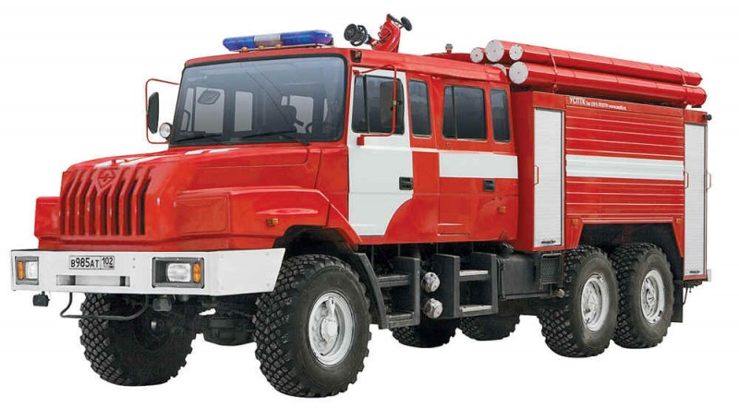
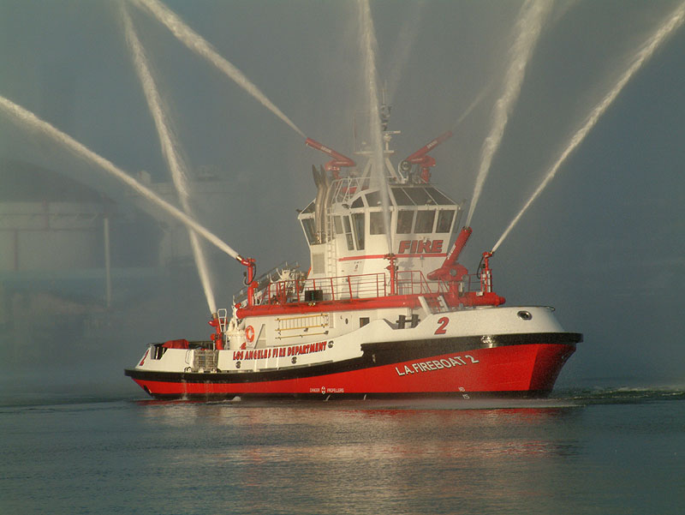
ПОМОЩНИКИ ПОЖАРНЫХ.
Это - машины, вертолеты, и самые главные помощники это люди. Они управляют пожарными машинами и пожарными вертолетами. Есть еще и пожарные катера, которые тушат огонь.

Slide 7
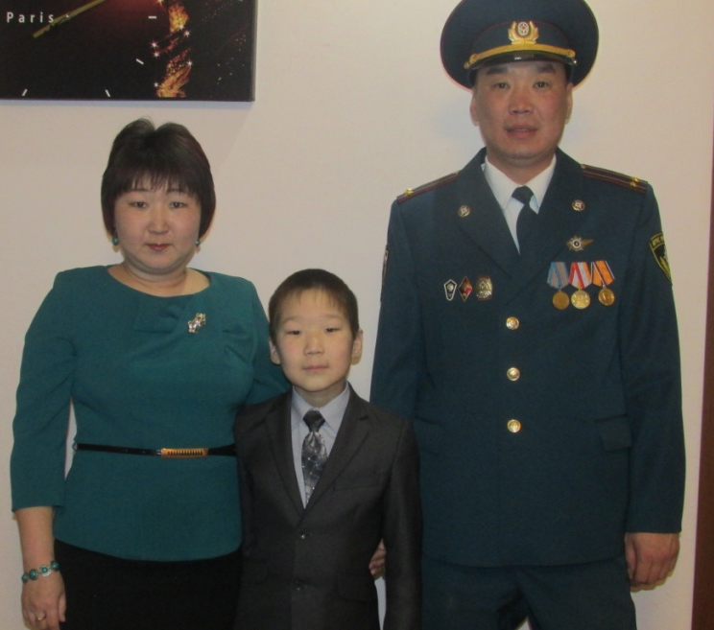
ВВЕДЕНИЕ: Я хочу рассказать о профессии моих родителей.
Моего папу зовут Давид Алексеевич, а маму Лилия Николаевна. Папа работает в пожарной части №43 (по охране п. Усть - Ордынский), в должности начальника пожарной части. Мама работает в федеральном государственном казенном учреждении «12 отряд федеральной противопожарной службы по Иркутской области» в должности инспектора по основной деятельности.
Я очень рад, что родители работают в одной организации и ведут одно большое дело по предотвращению, спасению и оказанию помощи людям попавшим в беду (Например: пожары, аварии, наводнения, и другие чрезвычайные ситуации)

Slide 8
Рассказ о профессии папы
Мой папа с детства мечтал стать пожарным. И когда он вырос, то не задумываясь поступил в пожарное училище, а потом выучился и в институте. В настоящее время он работает начальником части, то есть руководит работой пожарных – спасателей. Работа у него очень ответственная, тяжелая и трудная. К тому же он работает не только по рабочим дням, но и в выходные дни и в праздничные дни.

Slide 9
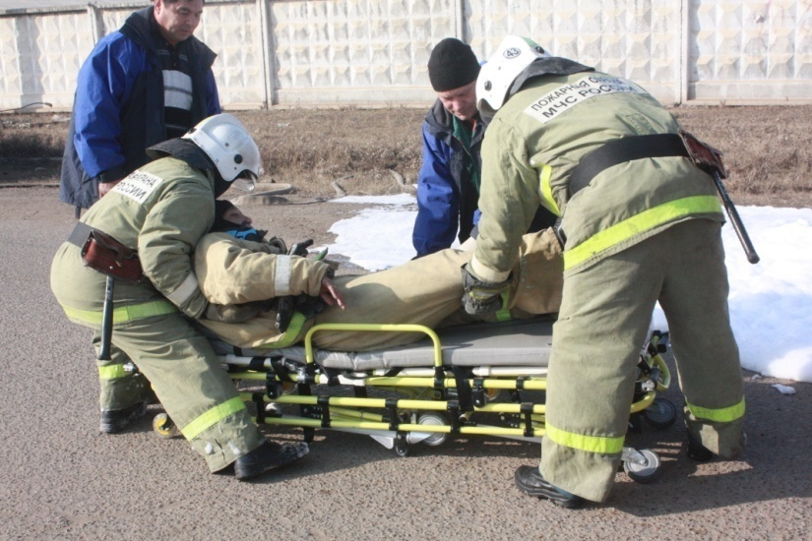
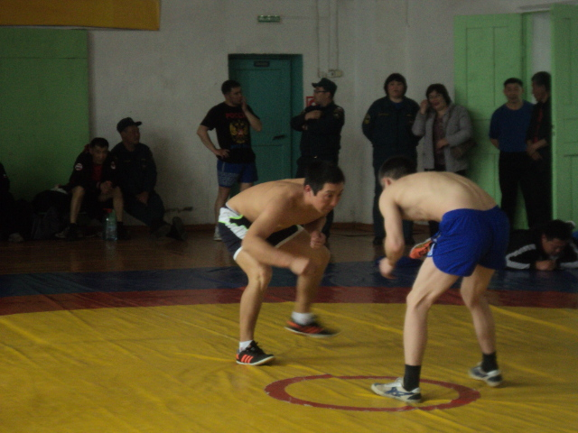
В любой момент ему могут позвонить с работы, даже ночью, и он сразу же уезжает на пожар, на происшествия, на селектор (совещание по скайпу) с руководством Главного управления, Сибирского регионального центра или Министерства МЧС России. На пожаре он не только руководит работой пожарных, но и направляет их как лучше и быстрее потушить пожар. Если пожар сильный, то он вместе с пожарными принимает участие на пожаре, вместе с пожарными спасает людей из горящих домов, а в дорожно-транспортных происшествиях помогает вытащить людей из покореженных машин, чтобы быстрее оказали им помощь в больнице. Также пожарные – спасатели помогают людям при наводнениях, помогают населению перебраться на сушу, помогают при подвозе воды и продовольствия. Если срочно требуется, то могут оказать 1 помощь пострадавшим.

Slide 10
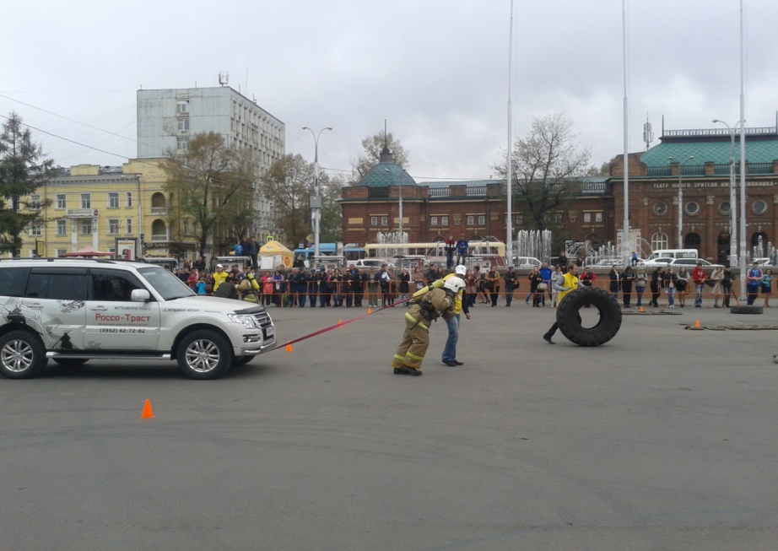
На работе папе приходится работать много с документами. Отправляет отчеты, доклады к вышестоящему руководству, издает приказы по личному составу, решает много проблемных вопросов, обучает пожарных пожарному делу, проводит с ними занятия и ставит им оценки, как в школе.

Slide 11
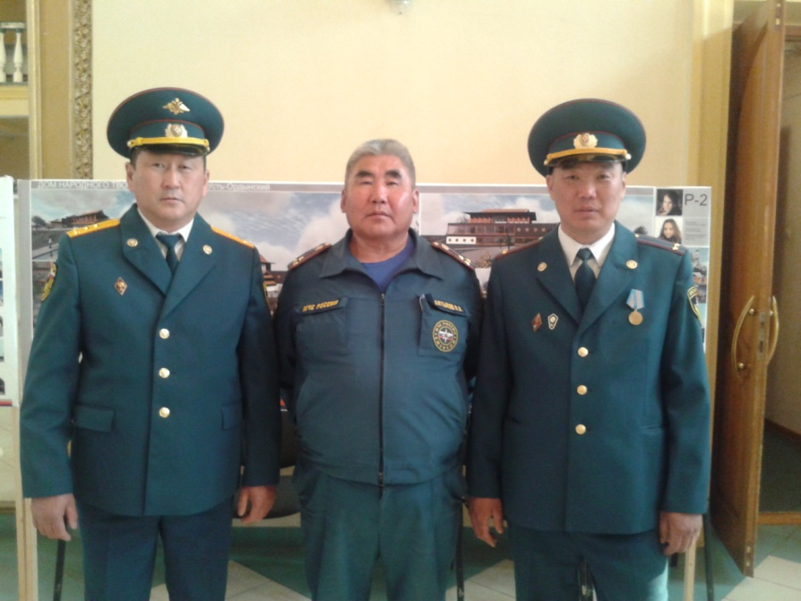
За свою трудовую жизнь папа награжден различными грамотами, почетными грамотами и благодарностями, имеет нагрудный «Почетный знак СРЦ по делам ГО, ЧС и ЛПСБ», памятную медаль «За отличие в службе 3 степени», медаль «Маршала Василия Чуйкова», медаль «25 лет МЧС России».

Slide 12
РАССКАЗ О ПРОФЕССИИИ МАМЫ
Моя мама после окончания института работала в сфере образования, психологом, заведующей детского сада. В должности инспектора по основной деятельности начала работать с 2009 года. Поначалу ей было немного сложновато работать, поскольку направление было совсем другое. В образовании работа творческая, позитивная, разносторонняя, интересная. А в отряде, где работает мама работа требует точности, срочности, очень много приходится считать, работать за компьютером, работать над самообразованием.

Slide 13
Мама в своей работе ведет разные направления, это охрана труда, медицинское обеспечение, вещевое довольствие, а чуть раньше занималась архивом, оформлением прав земельных участков и объектов недвижимости пожарных частей, вела юридическое направление.
И все, чтобы ни делала моя мама в своей работе она работает для улучшения жизни и работы пожарных – спасателей.

Slide 14
По охране труда подготавливает документы, приказы, отчеты, наглядные стенды, ведет журналы, проводит разъяснительную работу с пожарными, чтобы они берегли себя и аккуратно работали при чрезвычайных ситуациях, отправляет пожарных на учебу по охране труда.

Slide 15
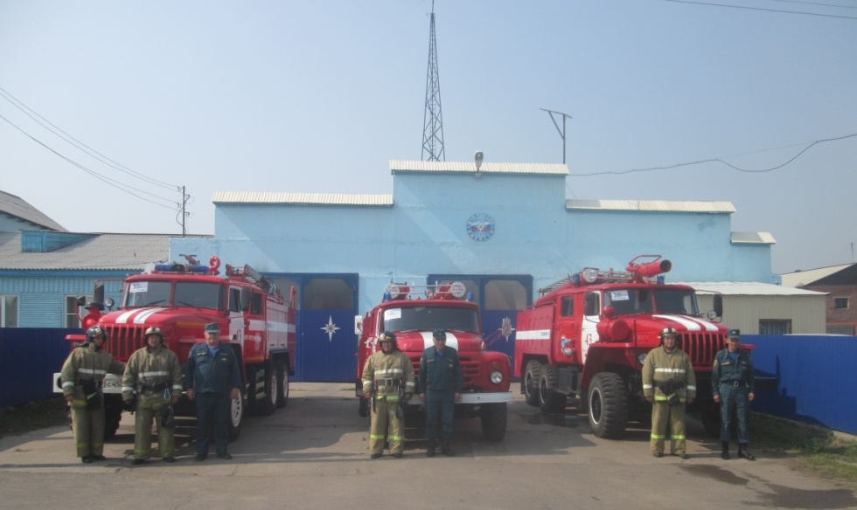
По вещевому довольствию мама контролирует и организовывает работу, чтобы все пожарные – спасатели были одеты по форме, чтобы все были обеспечены вещевым довольствием. Для этого мама заранее отправляет заявки в Главное управление МЧС России на потребность вещевого имущества. Ведь на работе пожарные ходят в одной форме, а на пожары и происшествия переодеваются в специальную пожарную форму, чтобы быть защищенными и самим не обгореть на пожаре.

Slide 16
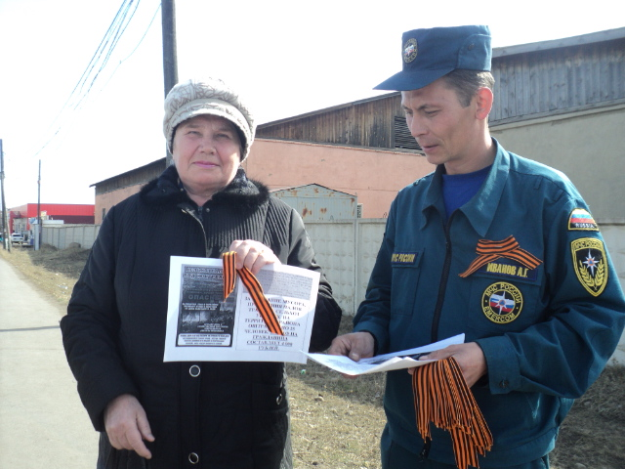
Поскольку мама улучшает работу пожарных – спасателей, то пожарные – спасатели лучше и быстрее работают, а значит быстрее придут на помощь, если это вдруг понадобиться…
А еще лучше, чтобы у всех все было спокойно и хорошо.

Slide 17
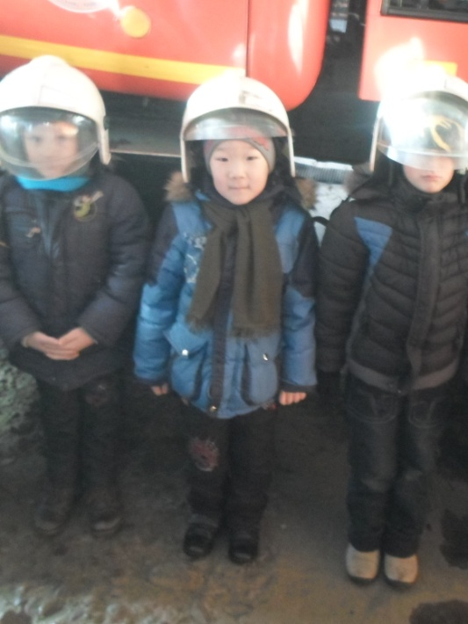
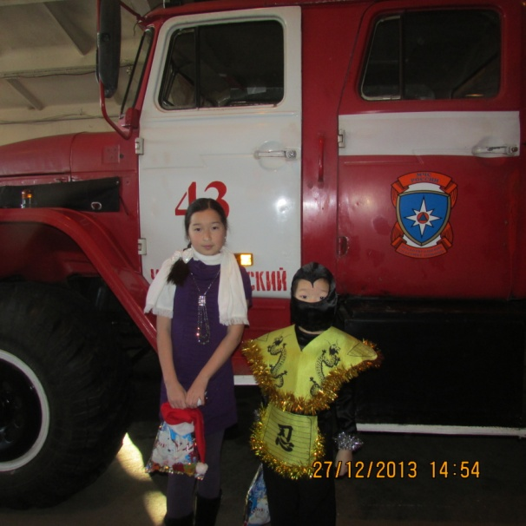
ЗАКЛЮЧЕНИЕ.
Я не раз бывал на работе у мамы и папы, но то чем занимается папа на работе мне нравиться больше. Мне нравиться ездить на пожары и тушить их, спасать людей из горящих домов.

Slide 18
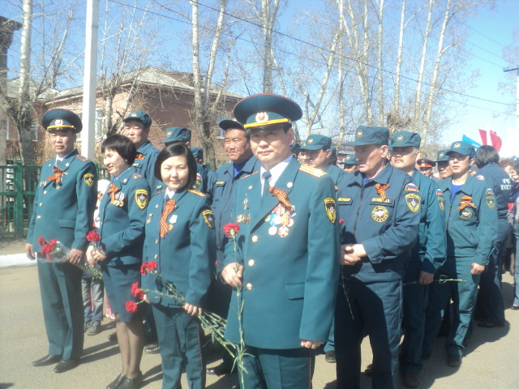
Я горжусь своими родителями и восхищаюсь их трудом и любовью к своему делу, к своей профессии.
Когда я вырасту, то обязательно стану пожарным – спасателем. Продолжу дело моих родителей. И как мои мама и папа буду помогать и спасать людей, животных и растения от пожаров.

Slide 19
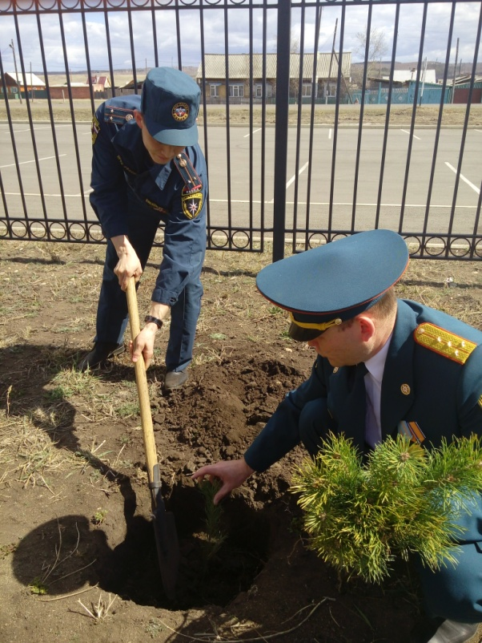
Ведь профессия пожарного всегда останется почетной, благородной, востребованной и самое главное пользуется признательностью и благодарностью у множества людей.

Slide 20
СПАСИБО
ЗА ВНИМАНИЕ!

